Slide 1

Отчет по производственной практике ПМ.01
Кировское областное государственное профессиональное образовательное бюджетное учреждение
«Слободской колледж педагогики и социальных отношений»
Выполнил:
Труфакин Сергей
21П-1

Slide 2
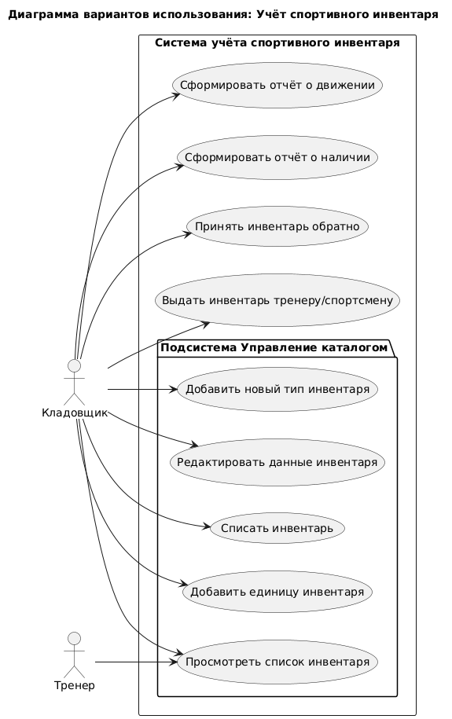
Анализ предметной области
В ходе производственной практики были спроектированы диаграммы вариантов использования, деятельности, последовательности, ER
Диаграмма вариантов использования

Slide 3
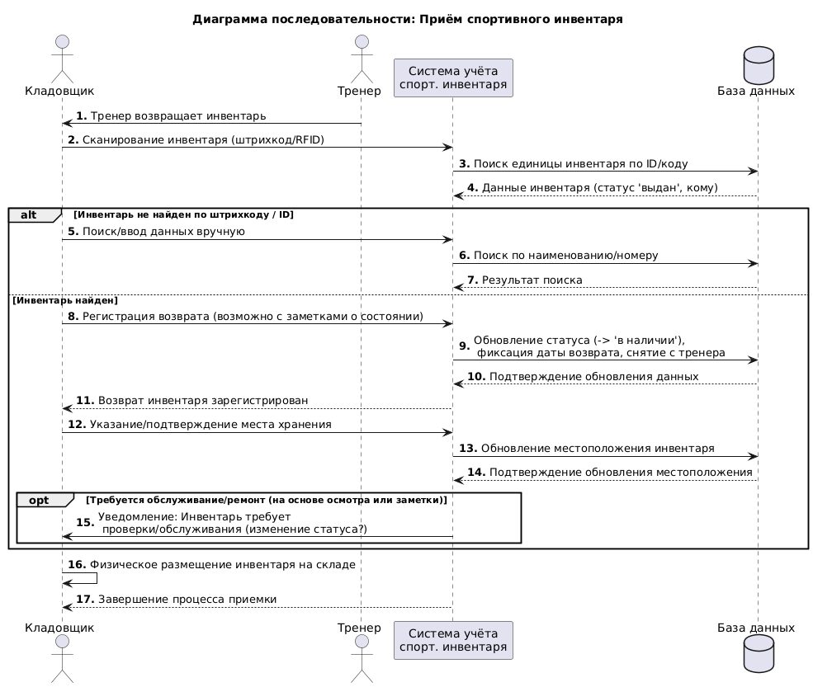
Анализ предметной области
В ходе производственной практики были спроектированы диаграммы вариантов использования, деятельности, последовательности, ER
Диаграмма деятельности (Сценарий приёмки товаров)

Slide 4
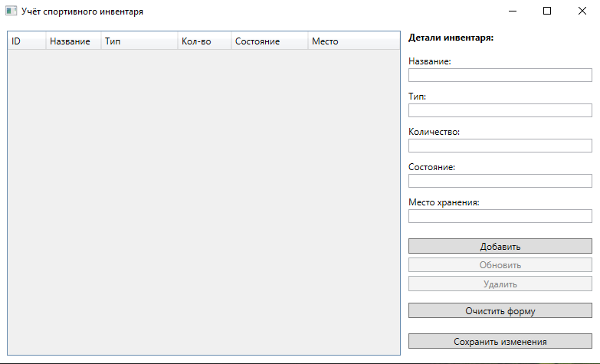
Создание настольного приложения
Было разработано настольное приложение для кладовщика и тренера
Главное окно

Slide 5
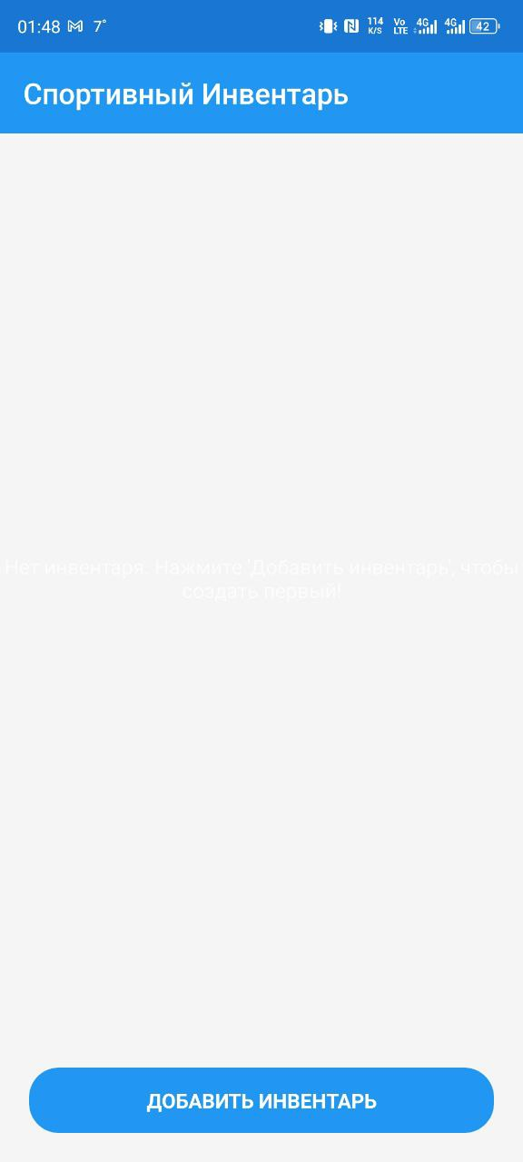
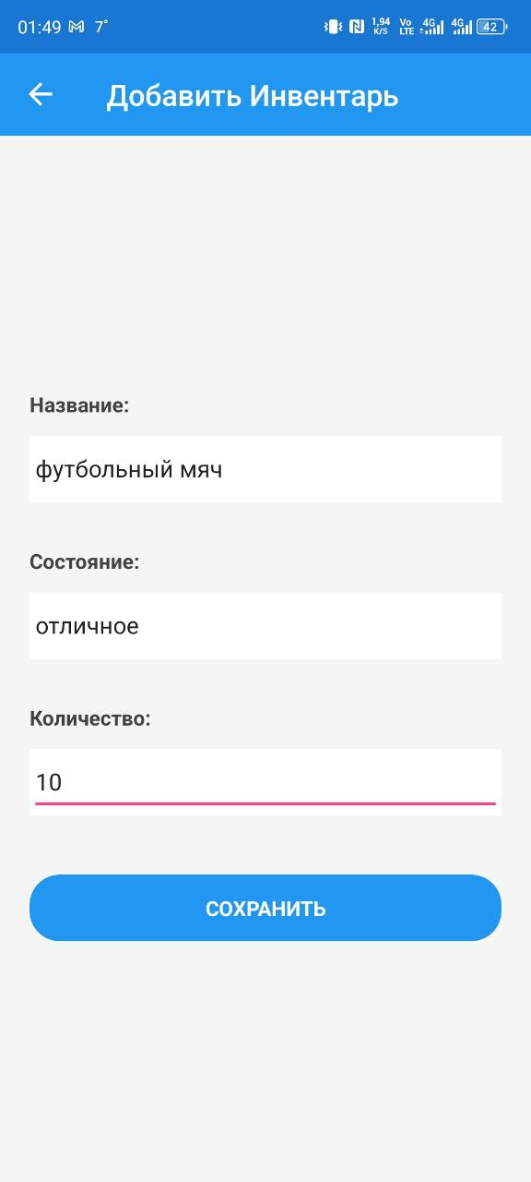
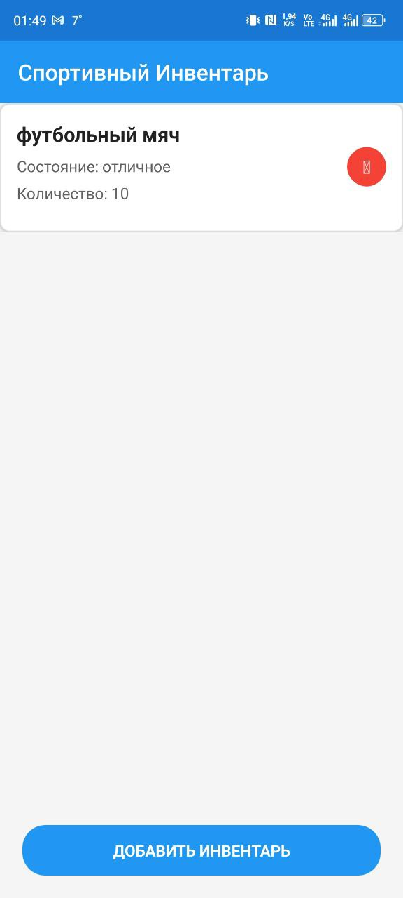
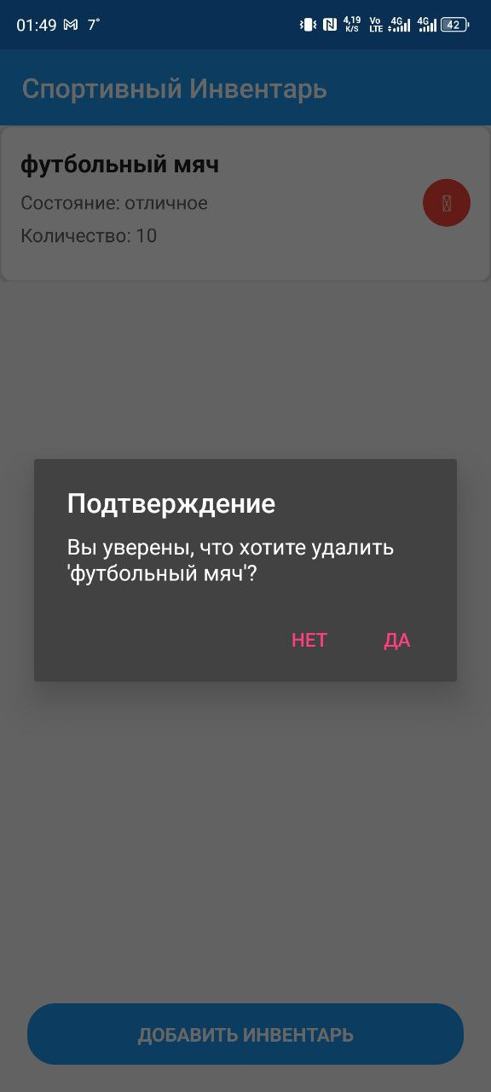
Создание мобильного приложения

Slide 6
Спасибо за внимание!

